Slide 1
Fattore di diffrazione
Filo percorso da corrente uniforme di spessore trascurabile rispetto a λ e lunghezza arbitraria

Slide 3

Radiazione emessa da cariche in moto lento
v₀ = ωs₀ << c
<< 1
Carica oscillante equivalente a un dipolo armonico nell’origine
Formula di Larmor

Slide 4
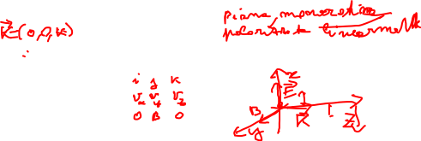
Onda piana in interazione con particella carica
E diretto lungo l’asse x
B diretto lungo l’asse y
Potenza assorbita dalla particella, fornita dall’onda
La particella assorbe energia E e momento E /c quindi onda elettromagnetica trasporta energia e momento

Slide 5

Carica interagente con onda EM, moto indotto dal campo dell’onda
Carica in moto attorno all’origine con v(t)<<c
Potenza ceduta dall’onda alla particella:
Siccome la particella emette radiazione EM e quindi energia sarebbe violato il principio di conservazione dell’energia, si deve introdurre forza di frenamento radiativo

Slide 7
Forza di frenamento di Lorentz
Di conseguenza a_{x} non molto diverso da quello previsto dalle equazioni prima di introdurre forza di frenamento
<< 1

Slide 8
Scattering Thomson
a complesso
σ_{T} sezione d’urto Thomson

Slide 9
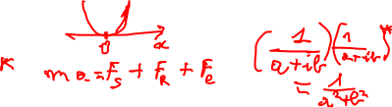
Interazione di onde con elettroni legati
=
=

Slide 10


Slide 11

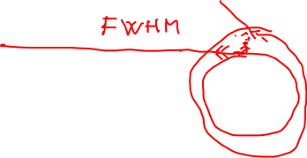

Slide 12
Sezioni d’urto di atomi e molecole

